Slide 1

МБДОУ «Детский сад №2 пгт. Кировский»
«Год защитников Отечества»
Итоги работы

Slide 2

2025 год – год Защитников Отечества
2025 год стал временем, когда вся страна вновь обратилась к героическому прошлому нашей Родины. Мы вспоминали подвиги наших героев, защищавших страну, чествовали ветеранов и отдавали дань уважения тем, кто сегодня стоит на страже нашей Родины.

Slide 3
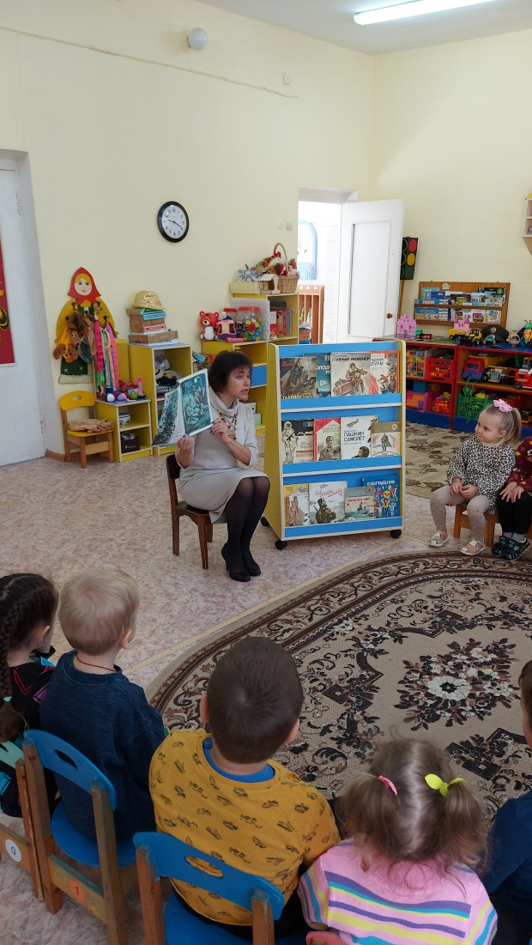
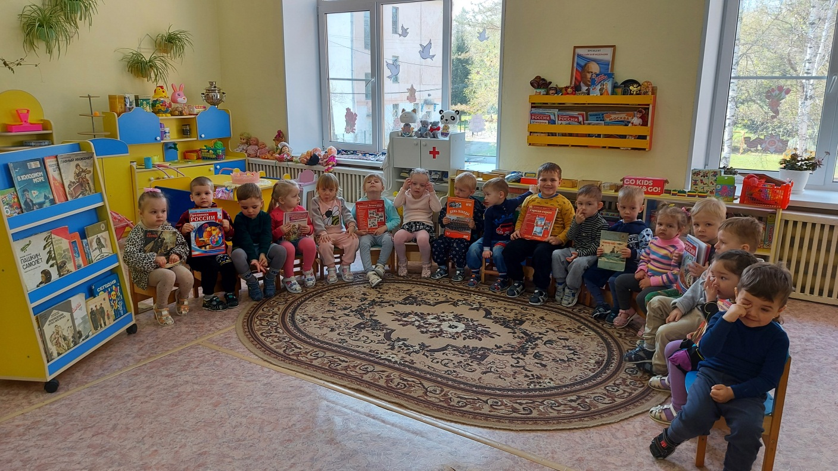
В год Защитника Отечества было проведено много бесед, рассказано много историй, прочитано много книг и рассмотрено множество иллюстраций.

Slide 4
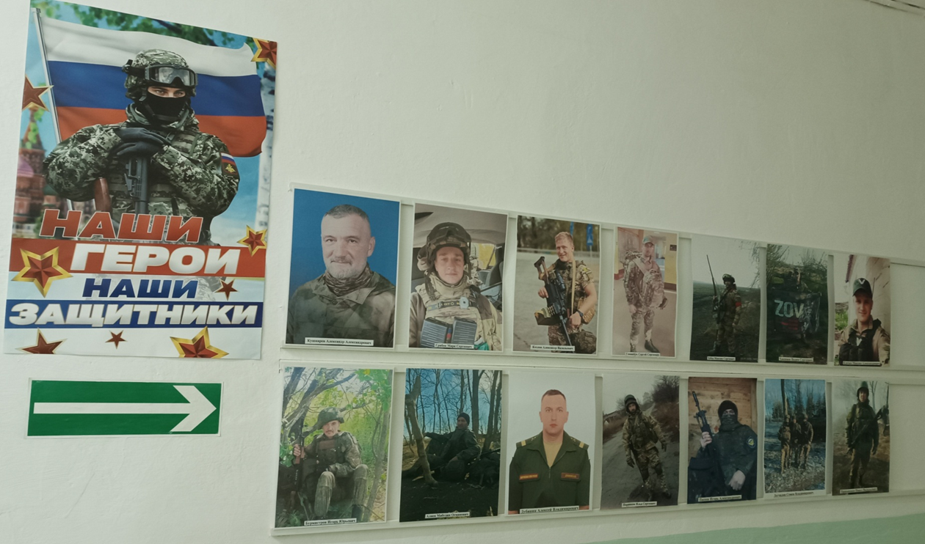
Наша Родина является героической страной. Ей пришлось пережить огромное количество войн, и в каждой из них российские воины проявляли себя наилучшим образом, совершая подвиги во имя своей страны.

Slide 5
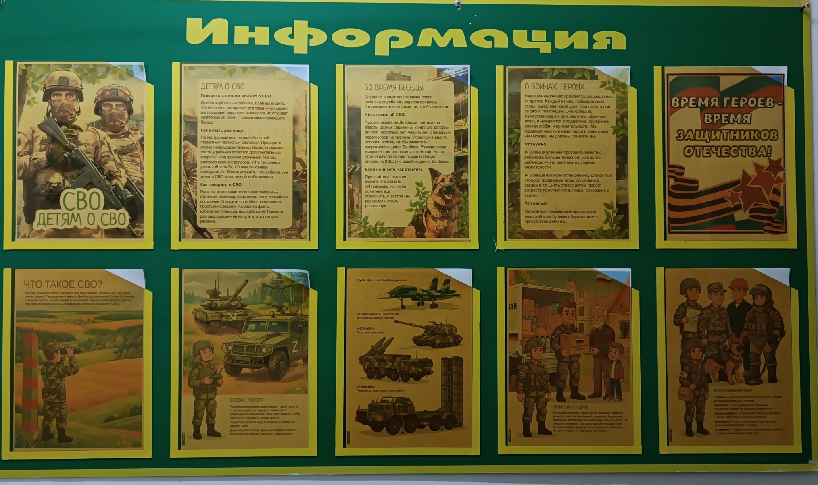

Slide 6
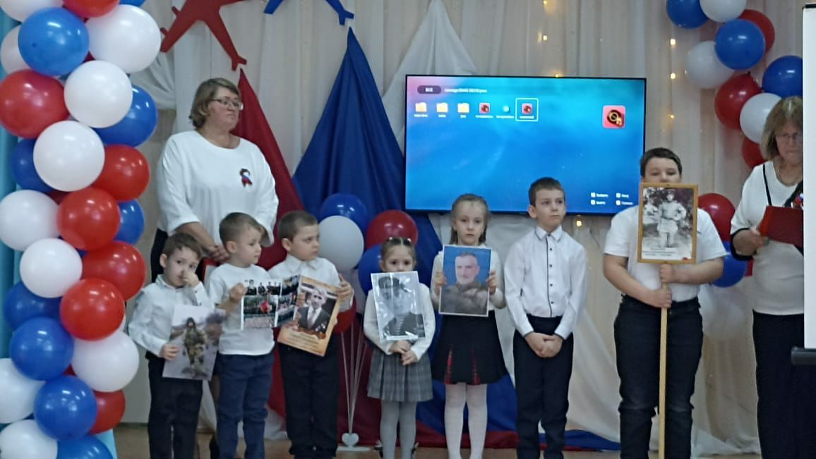
Благодарное человечество всегда будет помнить о стойкости и мужестве, о подвигах защитников Отечества!

Slide 7
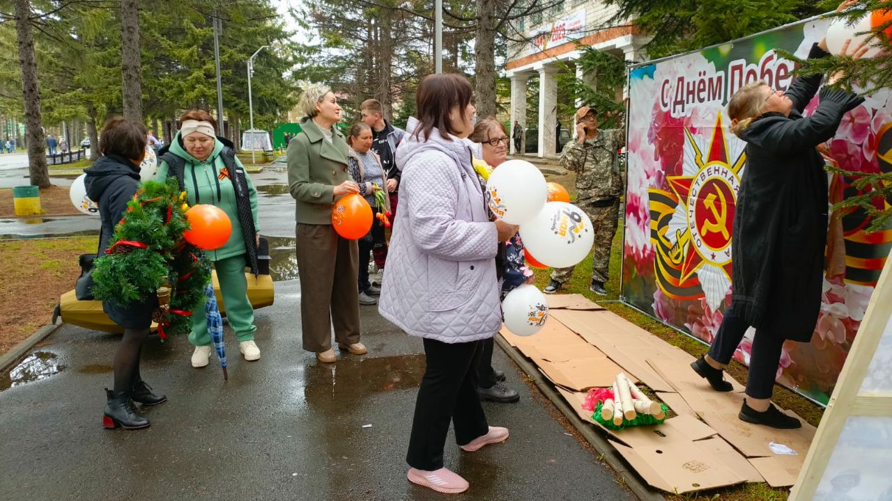
Фотозоны

Slide 8
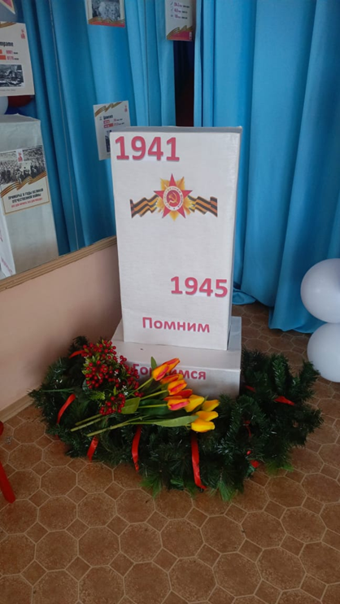

Slide 9
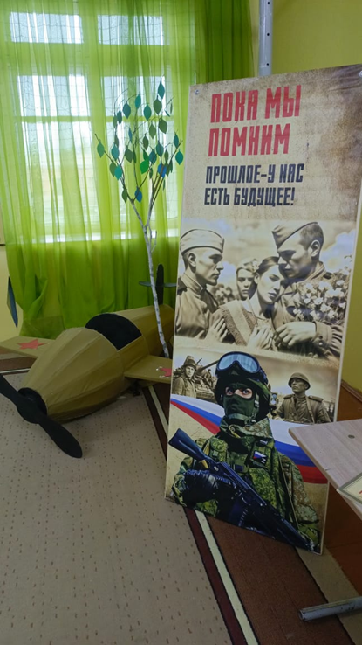

Slide 10
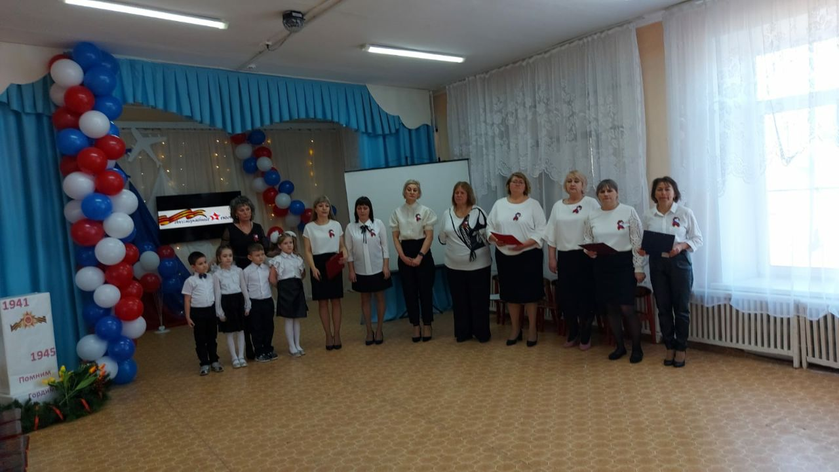
Праздники

Slide 11
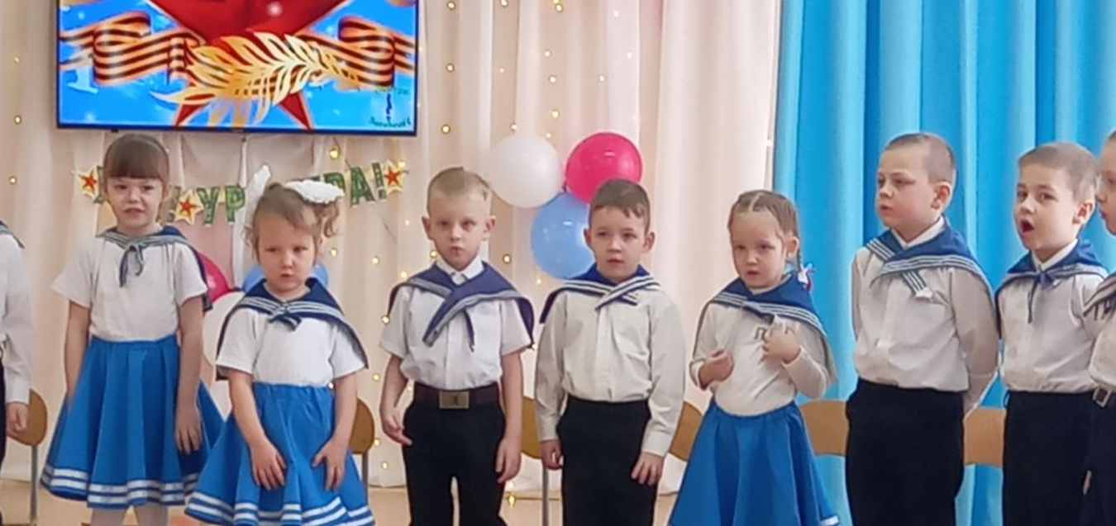

Slide 12
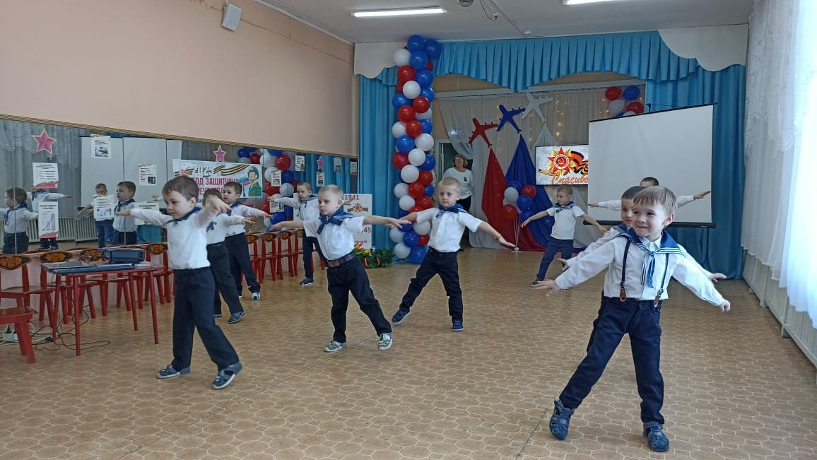

Slide 13
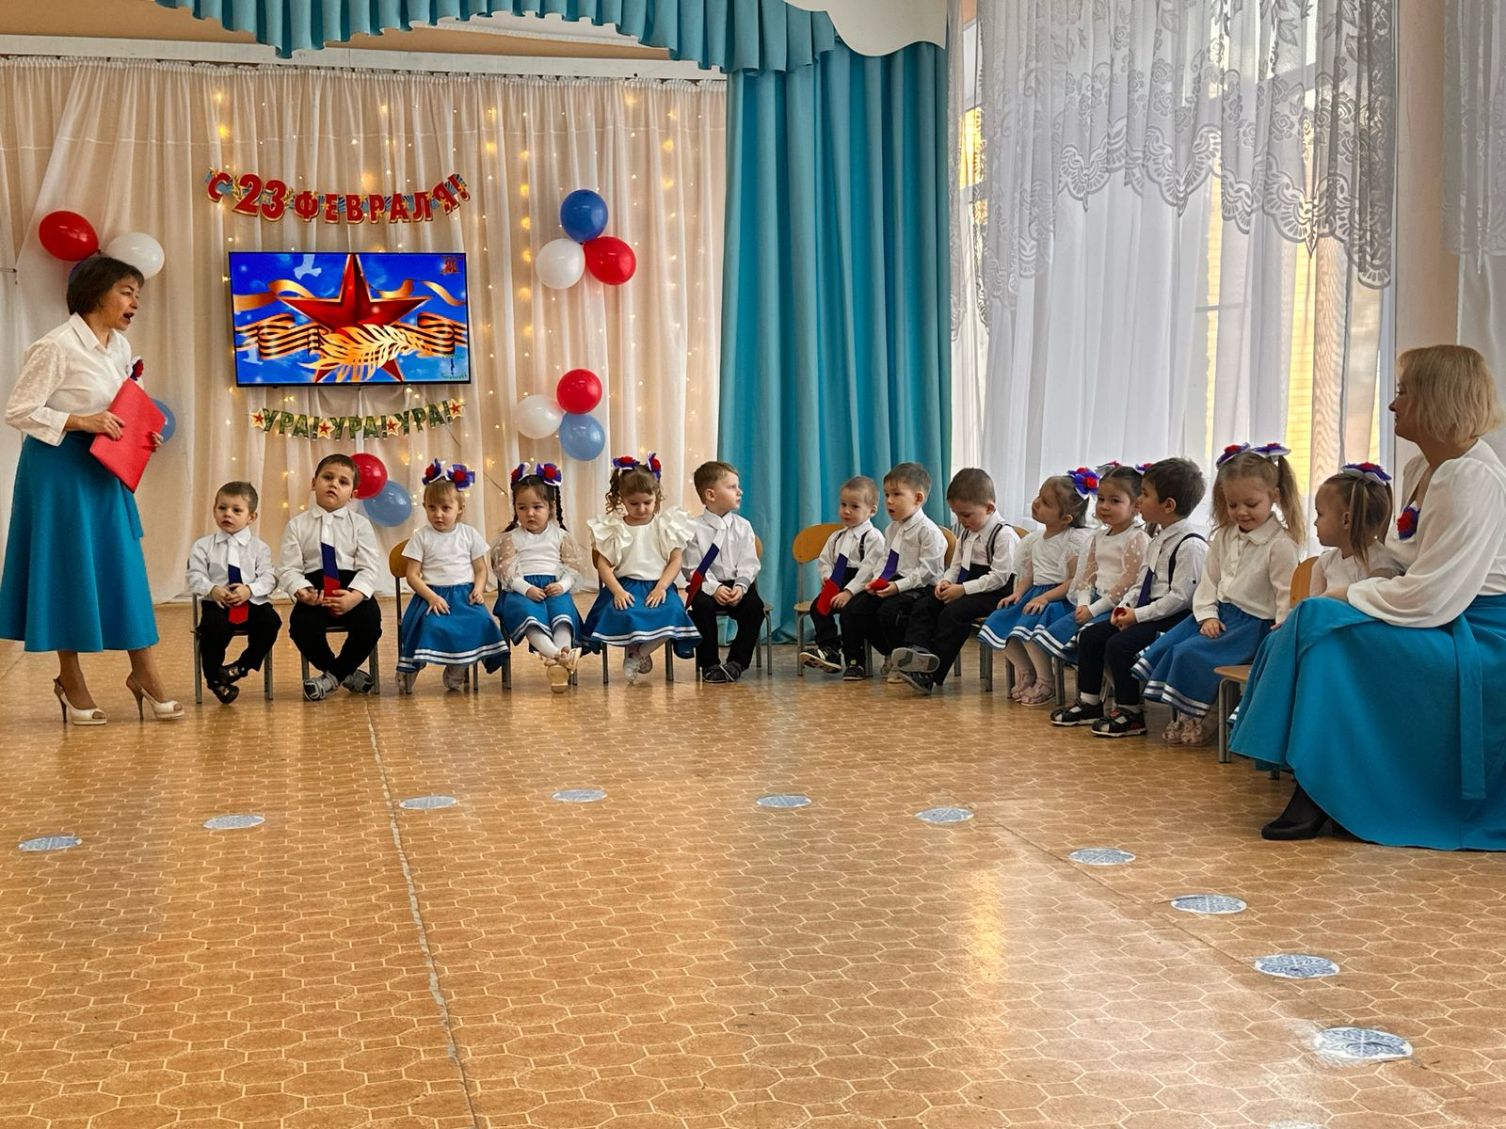

Slide 14
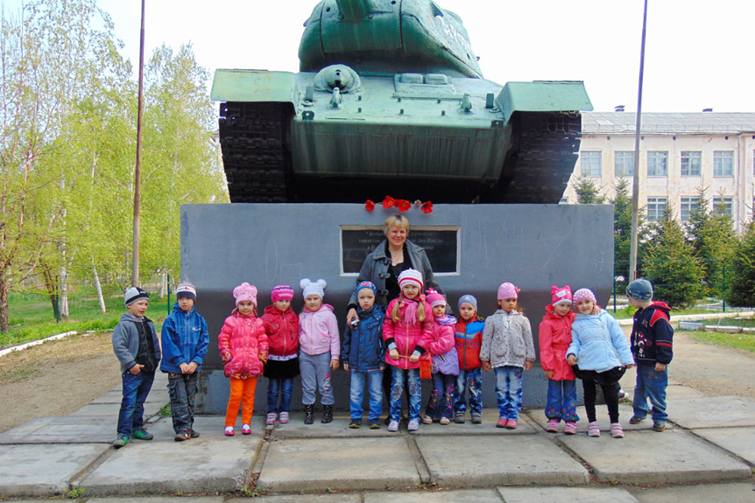
Экскурсии

Slide 15
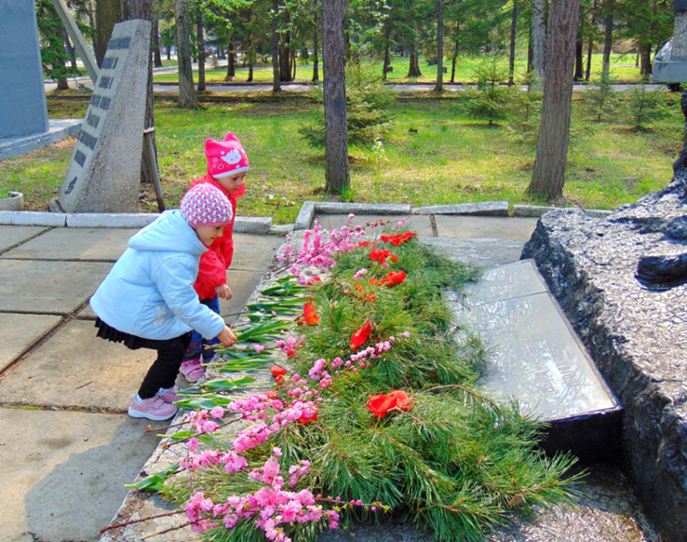

Slide 16
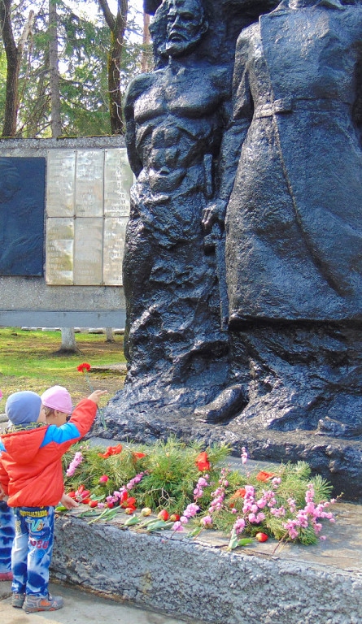

Slide 17
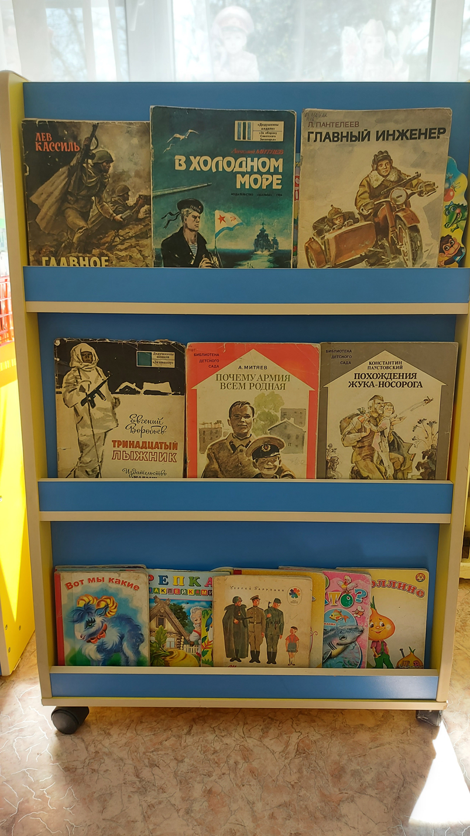
Выставки

Slide 18
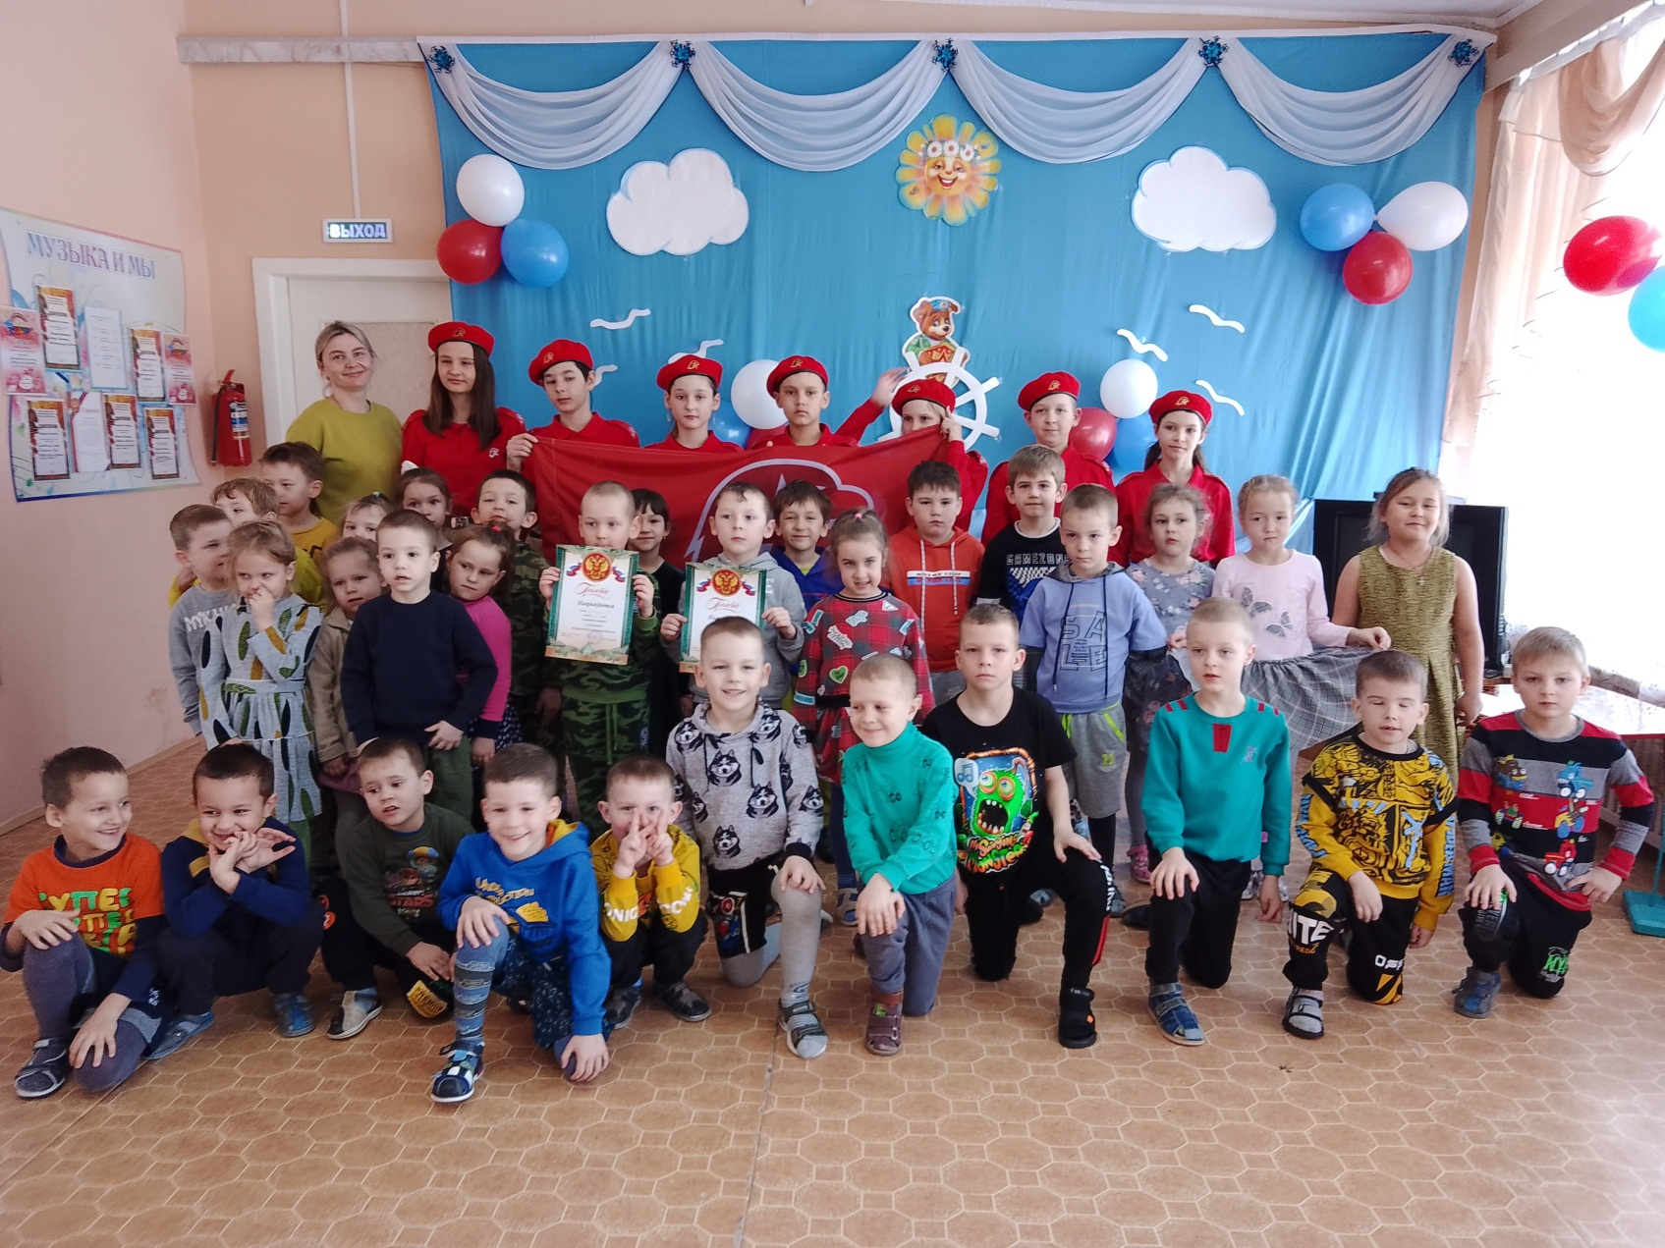
Мероприятия

Slide 19
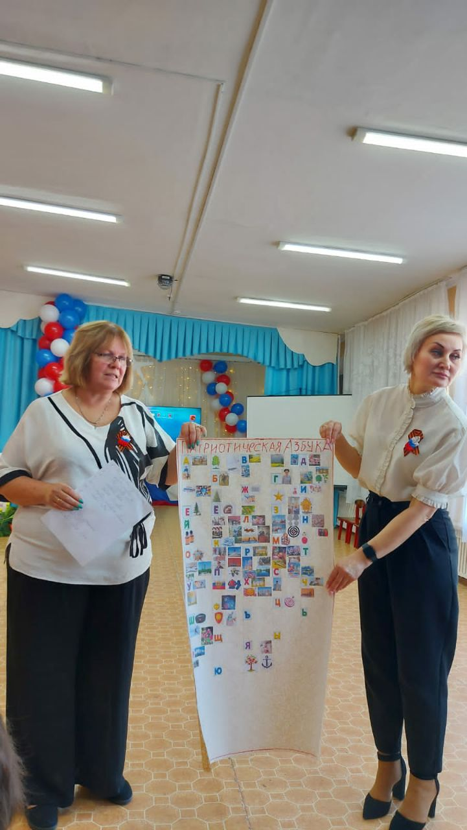
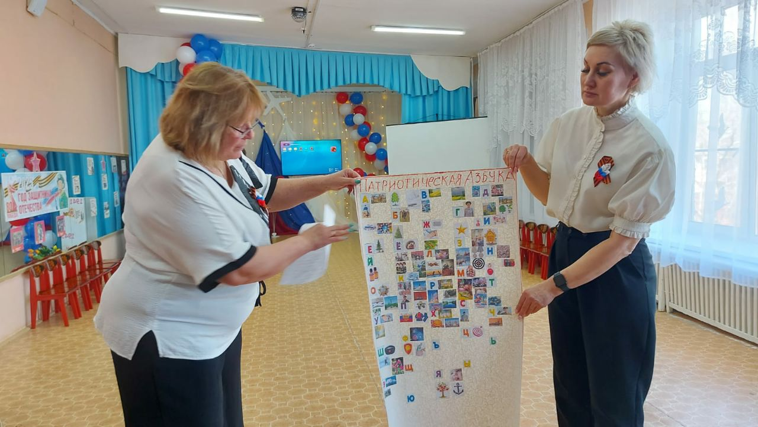

Slide 20
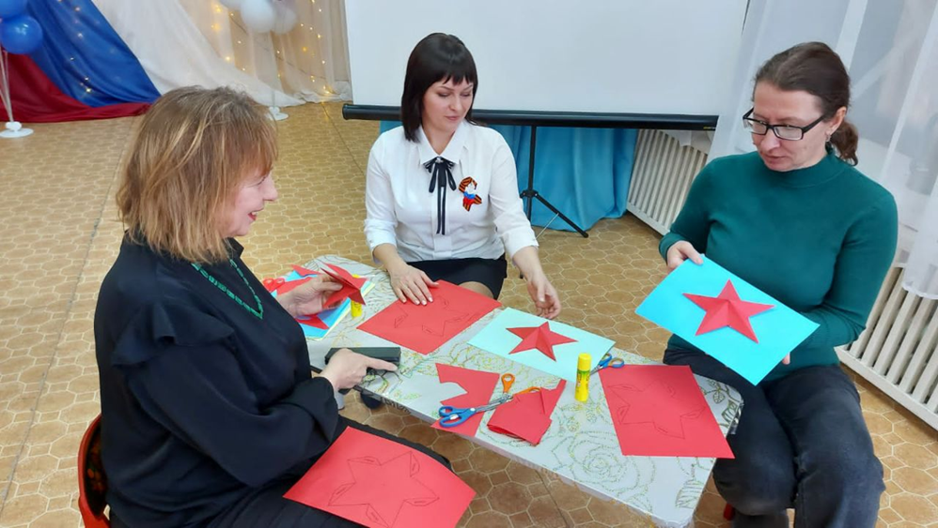
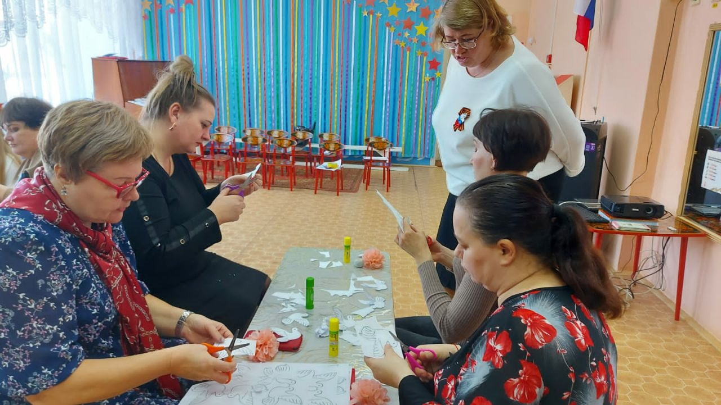

Slide 21
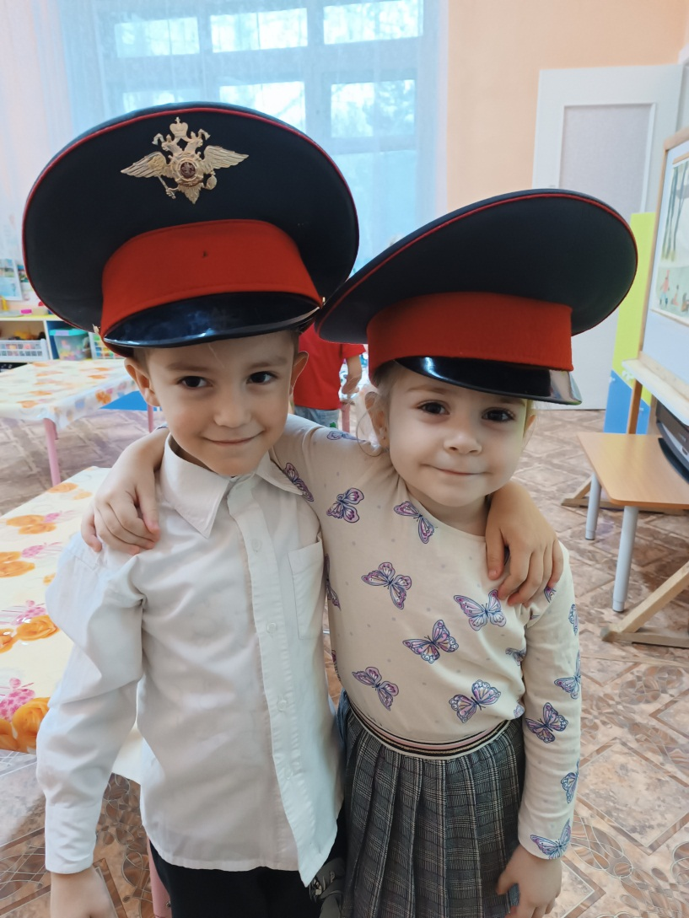
Игры

Slide 22
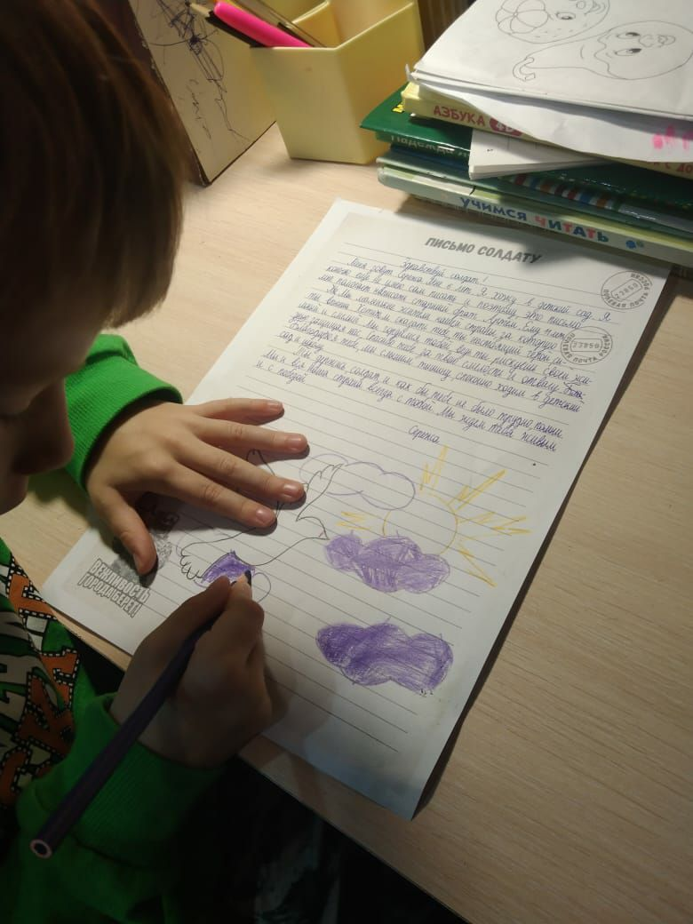
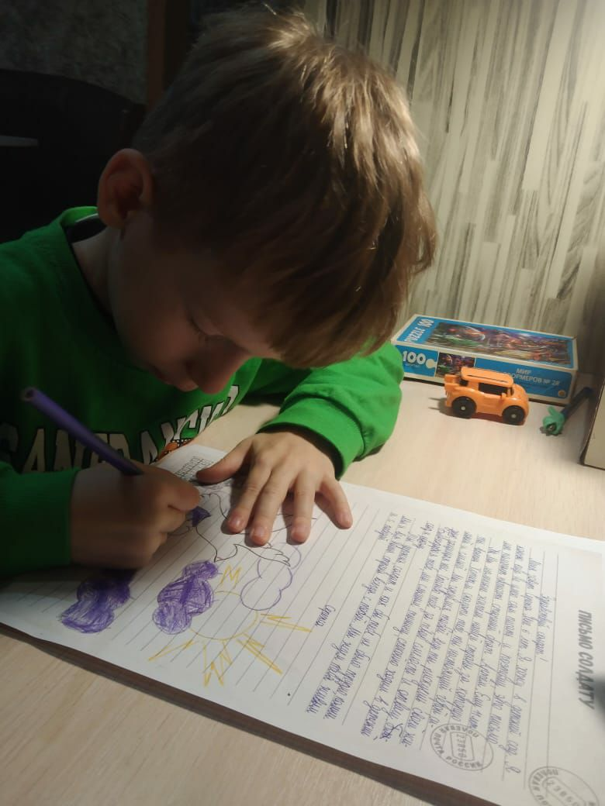
Акции:
Письмо солдату

Slide 23

Посылка солдату

Slide 24
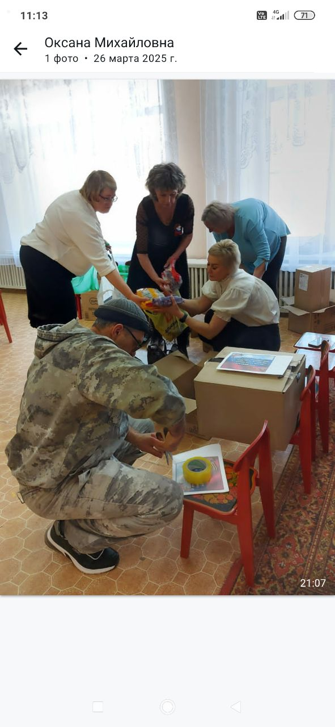

Slide 25


